Slide 1
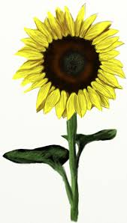
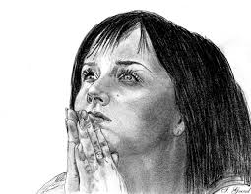
Краса і сила жіночої долі
(за збіркою Ольги Месеврі “Соняшник у відрі”

Slide 2
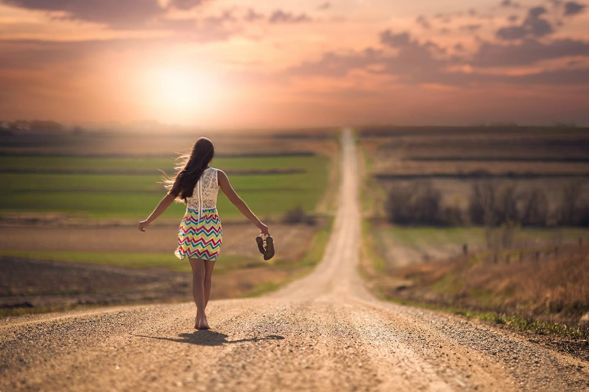
Жіночий характер, як і жіноча доля непередбачувані

Slide 3

“Характер”
Рольова гра-діалог
Ганнуся
Остап
Ганнуся
Марфушка

Slide 4
Ганна
Остап
Петро
Я підтримую…

Slide 5


Ланцюжок подій оповідання
“Соняшник у відрі”
Дівочі мрії
Глум
Терпке одруження з Денисом
Війна, як визволення з полону
Життя минуло
Соняшник у відрі

Slide 6
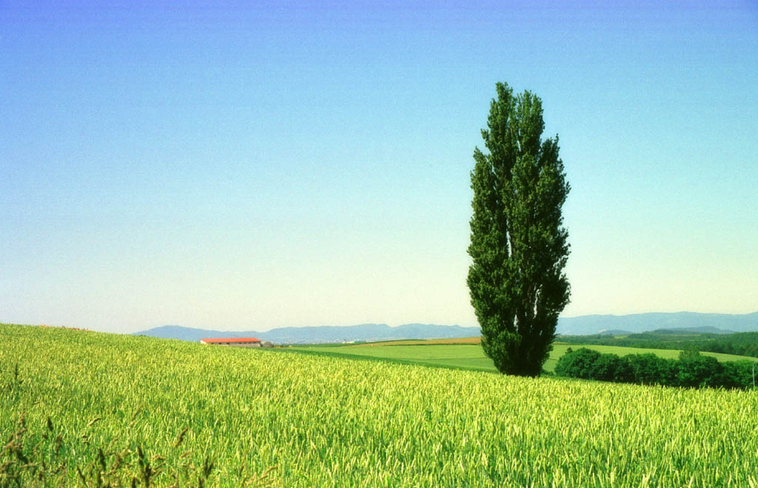
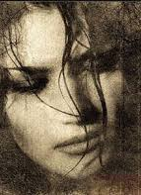
Прийом паралелізму
Ганнуся
Сокорина

Slide 7
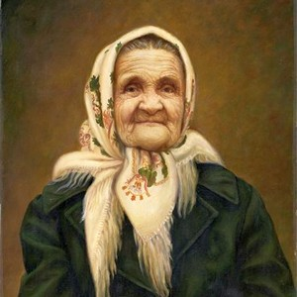
Монолог Ганни
“Що згадувала, коли рятувала
дитятко-соняшник?”

Slide 8

Калейдоскоп запитань
Який настрій після роботи з оповіданнями?
Чому Ганнуся змовчала про глум?
Що означає вислів “душа затерпла”?
Де знаходила Ганнуся сили жити?

Slide 9
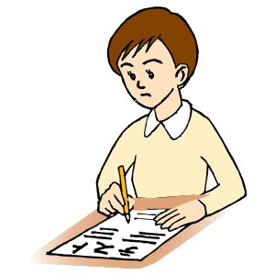
Твір- роздум
“Що означає
любити”

Slide 10

Домашнє завдання
Підберіть синоніми до слова сонячний

Slide 11
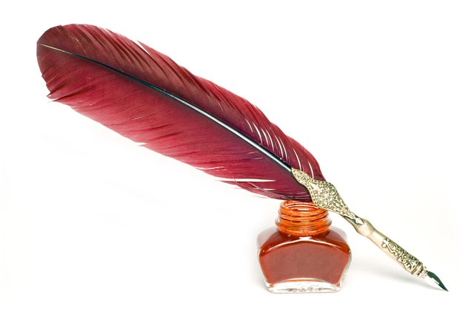
Використана література
Месевря О.І. Соняшник у відрі / О. Месевря. – Черкаси: видавництво Ю. Чабаненко; 2016. – 52 с.

Slide 12

Краса і сила жіночої долі (за збіркою Ольги Месеврі “Соняшник у відрі”
Презентацію підготувала
Самелюк Наталія Володимирівна,
учитель української мови і літератури
Почапинського навчально-виховного комплексу
“Дошкільний навчальний заклад – загальноосвітня школа І-ІІІ ступенів”
Лисянської районної ради
Черкаської області

